Slide 1




Filière IACS - Intelligence Artificielle et Cybersécurité
Projet de Fin d'Année 2025 - 2026
Chatbot USMS
Conception et réalisation d'un assistant conversationnel intelligent
pour l'assistance universitaire à l'ENSA Béni Mellal
AI
THÈME
Assistant universitaire intelligent pour centraliser les informations académiques et accompagner les étudiants
RÉALISÉ PAR
SOUTENANCE
JURY DE SOUTENANCE
ALLADO KOSSI RICHARD
ADJEVI KODJO MARIUS
22 Mai 2026
Pr. TOUIL
Pr. ESSWIDI
Salle A05
ENCADRANT
ANNÉE UNIVERSITAIRE
ENCADRANT
Prof. ELBAGHAZAOUI
2025 - 2026
Prof. ELBAGHAZAOUI
Université Sultan Moulay Slimane - ENSA Béni Mellal
Notes:
Slide de titre. Saluez le jury, présentez-vous (Richard & Marius-Ben), nommez l'encadrant Prof. ELBAGHAZAOUI, et annoncez le sujet : un chatbot universitaire intelligent réalisé dans le cadre du PFA de la filière IACS à l'ENSA Béni Mellal.
1

Slide 2
Plan
01
Contexte & objectifs
02
Architecture de la solution
03
Moteur RAG & LLM
04
Cybersécurité & RGPD
05
Implémentation
06
Tests & déploiement
07
Bilan & perspectives
Notes:
Présentez brièvement les 7 grandes parties. Annoncez que vous allez du contexte au déploiement en passant par l'architecture, le RAG et la sécurité.
2

Slide 3
01
Contexte & objectifs
3
Notes:
3

Slide 4



Contexte
ENSA Béni Mellal
Filière IACS — Intelligence Artificielle & Cybersécurité
Digitalisation
Modernisation des services aux étudiants
Cas d'usage
Assistant conversationnel multilingue institutionnel
4
Notes:
Le projet s'inscrit dans la digitalisation des services universitaires. Il combine deux axes phares de la filière IACS : l'IA et la cybersécurité. C'est un cas concret pour mettre en pratique nos acquis.
4

Slide 5
Problématique
Comment centraliser l'accès à l'information universitaire ?
1
Information dispersée
2
Questions répétitives
FAQ, portails, fichiers, services administratifs
Charge importante sur le personnel universitaire
3
Consultation manuelle
4
Mise à jour difficile
Emplois du temps difficiles à interroger
Maintenance du contenu coûteuse en temps
5
→ Perte de temps pour les étudiants · Charge administrative répétitive
Notes:
L'information existe mais elle est dispersée. Les étudiants posent les mêmes questions, les services y répondent à chaque fois. Notre objectif : un point d'entrée unique et intelligent.
5

Slide 6




Objectifs
Chatbot conversationnel
Multilingue
Réponses FAQ via RAG
Réponses en langage naturel
Français, Anglais, Arabe (RTL)
Documents institutionnels indexés
Emplois du temps
Sécurité & RGPD
Espace administrateur
Données structurées en BD
RBAC, JWT, conformité légale
Pilotage complet du contenu
6
Notes:
Six objectifs principaux. Insistez sur la dualité IA (RAG, chatbot, multilingue) et cybersécurité (RBAC, JWT, RGPD) en cohérence avec la filière IACS.
6

Slide 7

Acteurs du système
Étudiant
Administrateur
S'inscrire (email institutionnel)
Gérer les comptes utilisateurs
Poser des questions au chatbot
Importer & indexer les FAQ
Consulter son emploi du temps
Publier les emplois du temps
Gérer ses conversations & feedback
Traiter les demandes étudiants
Demander un changement de filière
Reconstruire l'index Qdrant
Exporter ou supprimer ses données
Consulter les statistiques
7
Notes:
Deux acteurs : l'étudiant qui consomme l'information et l'admin qui la pilote. Chacun a un espace dédié avec des permissions strictes (RBAC).
7

Slide 8
02
Architecture
Stack moderne, modulaire et sécurisée
8
Notes:
8

Slide 9
Architecture globale
Étudiant
/ Admin
Frontend
Backend
Groq Cloud
▶
Next.js 15
▶
FastAPI
▶
LLaMA 3.3-70B
TypeScript · Tailwind
Python 3.12
▼
▼
▼
PostgreSQL
Redis 7
Qdrant 1.17
Relationnel
Cache
Vecteurs
9
Conteneurisation : Docker Compose · CI/CD : GitHub Actions
Notes:
L'utilisateur passe par Next.js qui communique avec FastAPI. Le backend orchestre PostgreSQL (données), Redis (cache), Qdrant (vecteurs) et Groq Cloud (LLM). Tout est conteneurisé.
9

Slide 10




Pile technique — Frontend
Next.js 15
App Router · React Server Components
TypeScript 5.8
Typage strict · Validation Zod
Tailwind CSS 3.4
Variantes RTL natives pour l'arabe
Zustand
Store global d'auth & conversations
i18next + react-i18next
FR / EN / AR avec auto-détection
10
Notes:
Côté frontend : Next.js avec App Router pour le SSR, TypeScript pour la fiabilité, Tailwind pour le style et le support RTL, Zustand pour l'état global, et i18next pour les trois langues.
10

Slide 11




Pile technique — Backend & Données
FastAPI (Python 3.12)
Async · Swagger auto · Pydantic
PostgreSQL 15
Données relationnelles · Migrations Alembic
Redis 7
Cache 2 niveaux (exact + sémantique)
Qdrant 1.17
Recherche vectorielle (FastEmbed · 384 dim.)
Groq Cloud — LLaMA 3.3-70B
LLM en streaming SSE rapide
11
Notes:
Côté backend : FastAPI en async, PostgreSQL pour la persistance, Redis pour le cache, Qdrant pour la recherche vectorielle, et Groq Cloud pour le LLM. Cinq briques bien séparées.
11

Slide 12
Le projet en chiffres
6 000+
30+
9
Lignes de code
Endpoints API
Tables PostgreSQL
Python + TypeScript
REST documentés Swagger
Schéma avec migrations
127
5
3
Tests automatisés
Services Docker
Langues supportées
Exécutés en CI/CD
Stack reproductible
FR · EN · AR (RTL)
12
Notes:
Quelques chiffres pour donner l'échelle. 6 000 lignes de code, 56 tests automatisés validés en CI, 5 services Docker, 3 langues. C'est un projet de taille consistante.
12

Slide 13
03
Moteur RAG & LLM
Retrieval-Augmented Generation
13
Notes:
13

Slide 14
Pourquoi RAG ?
Limiter les hallucinations en ancrant le modèle sur des documents institutionnels
LLM seul
LLM + RAG
✗ Réponses génériques
✓ Ancré sur documents officiels
✗ Risque d'hallucinations
✓ Score de confiance retourné
✗ Pas d'info à jour
✓ Source documentaire citée
✗ Pas de source citable
✓ Contenu mis à jour facilement
14
Notes:
Le RAG résout deux problèmes du LLM seul : les hallucinations et l'obsolescence. En injectant des extraits documentaires dans le prompt, on garde le contrôle du contenu généré.
14

Slide 15
Pipeline RAG
1
Prétraitement
Normalisation ? detection langue ? langue utilisateur
2
Augmentation
Reformulations synonymiques · réécriture intentionnelle
3
Classification
5 intentions : contact · localisation · liste · définition · général
4
Recherche
Vectorielle Qdrant (cosinus) · repli lexical si indisponible
5
Génération
Groq LLM avec contexte + historique + source citée
15
Notes:
Cinq étapes pour traiter une question. La traduction vers le français est importante car le corpus FAQ est en français. La classification permet de pondérer les résultats. La recherche se replie sur du lexical si Qdrant tombe.
15

Slide 16
Évaluation de la confiance
Chaque réponse RAG est accompagnée d'un score de confiance
≥ 0.70
HIGH
Contexte proche, réponse appuyée par les passages
≥ 0.40
MEDIUM
Contexte exploitable, mais partiel
< 0.40
LOW
Contexte insuffisant, réponse à valider
16
Le score indique une proximité sémantique, pas une preuve automatique de vérité
Notes:
Trois niveaux de confiance basés sur la similarité cosinus. Le score est affiché à l'étudiant pour qu'il sache à quel point la réponse est sûre. C'est une bonne pratique de transparence.
16

Slide 17
Cache à 2 couches
Réduire la latence et le coût des appels LLM
L1 — Cache exact
L2 — Cache sémantique
Redis
Qdrant + Redis
Clé : SHA-256[:16]
TTL : 3 600 s
Match exact uniquement
Recherche vectorielle
Détecte les paraphrases
Stream par blocs (UX)
17
Contournement : questions EDT · conversations multi-tours · erreurs LLM
Notes:
Le cache est crucial pour la performance. L1 détecte la même question reformulée à l'identique. L2 détecte les paraphrases via vecteurs. Le cache est contourné quand la réponse doit être fraîche (emploi du temps, conversation contextuelle).
17

Slide 18
Emplois du temps — données structurées
Pour éviter toute hallucination d'horaire, les questions EDT contournent le LLM génératif
Question
Détection
Résolution
Requête BD
Reformulation
▶
▶
▶
▶
« Cours de lundi ? »
Routeur EDT
dateparser FR
PostgreSQL
Groq (style naturel)
Les horaires viennent toujours de la base de données — jamais générés par le LLM
Le LLM se contente de reformuler les données structurées en phrase naturelle, dans la langue de l'étudiant.
18
Notes:
Point important : les emplois du temps ne passent jamais par le LLM en mode génératif. On extrait les créneaux depuis PostgreSQL et on demande seulement au LLM de reformuler joliment. Zéro risque d'horaire inventé.
18

Slide 19
04
Cybersécurité & RGPD
Protection à plusieurs niveaux
19
Notes:
19

Slide 20




Authentification & sessions
Email institutionnel
Mots de passe bcrypt
@usms.ac.ma · @usms.ma uniquement
Facteur de coût 12 · migration auto SHA-256
JWT à 2 niveaux
Verrouillage anti-brute
Access 15 min · Refresh 7 j (cookie HttpOnly)
5 échecs → blocage 30 min
20
Notes:
Quatre mesures pour l'authentification. Insistez sur les JWT à courte durée et le cookie HttpOnly qui empêche le vol par XSS. Le verrouillage protège contre les attaques par force brute.
20

Slide 21

Protection contre les menaces
Injection prompt LLM
Accès non autorisé
Détection de motifs · isolation rôle système
RBAC strict · vérif propriété des ressources
CSRF & XSS
Abus d'API
Cookies SameSite=Strict · validation Pydantic
SlowAPI · 10 req/min sur les routes chat
21
Notes:
Quatre catégories de menaces traitées. L'injection de prompt est spécifique au LLM : on filtre les motifs malveillants. Le RBAC est appliqué côté backend pour chaque route. SlowAPI limite le débit pour éviter les abus.
21

Slide 22
Protection des données
Art. 17
Art. 20
Droit à l'effacement
Portabilité
Suppression compte + données en cascade
Export JSON complet du profil
RGPD
Loi 09-08 / CNDP
Minimisation des données
A formaliser en production
Masquage PII avant appel LLM
Conformité juridique complète à valider
Art. 5(2)
Consentement
Responsabilité
Acceptation explicite
Journalisation dans audit_logs
Politique acceptée à l'inscription
22
Notes:
Six articles RGPD traités. Insistez sur le masquage des PII avant envoi à Groq (cloud externe) : les emails et téléphones sont remplacés par [EMAIL] et [PHONE]. C'est une vraie protection.
22

Slide 23
05
Implémentation
23
Notes:
23

Slide 24
Backend — services spécialisés
Organisation modulaire avec séparation stricte des responsabilités
auth_service
db_service
JWT, dépendances de sécurité
CRUD PostgreSQL via SQLAlchemy
router_service
rag_service
Routage FAQ / EDT, résolution filière
FastEmbed, recherche Qdrant
groq_service
cache_service
Appels LLM, masquage PII
Redis L1/L2, invalidation
limiter_service
logging_service
Limitation de débit SlowAPI
Journalisation structurée Loguru
24
Notes:
Le backend est découpé en services. Chacun a une responsabilité unique : auth, base, routage, RAG, LLM, cache. Cela facilite les tests et la maintenance.
24

Slide 25

Frontend — fonctionnalités
Streaming SSE
Effet de frappe progressif, comme ChatGPT
Trois langues
Détection auto · RTL complet pour l'arabe
Historique
Conversations sauvegardées, feedback +/−
Routes protégées
Middleware Next.js + intercepteur Axios
Emploi du temps
Grille visuelle TimetableGrid responsive
25
Notes:
Le frontend offre une expérience proche d'un chatbot commercial : streaming, historique, feedback. La gestion du RTL pour l'arabe est complète (alignement, sens de lecture).
25

Slide 26


Espace administrateur
Statistiques
Utilisateurs, messages, questions fréquentes
Base FAQ
Import PDF/JSON, aperçu, rebuild index Qdrant
Emplois du temps
Import JSON, publication, duplication, suppression
Utilisateurs
Comptes, demandes de changement de filière
Maintenance
Vidage cache Redis, purge données > 180 j
26
Notes:
L'admin pilote tout depuis un dashboard : statistiques, contenu FAQ, emplois du temps, gestion des utilisateurs, maintenance. Aucune intervention sur le code pour mettre à jour le contenu.
26

Slide 27
06
Tests & déploiement
27
Notes:
27

Slide 28
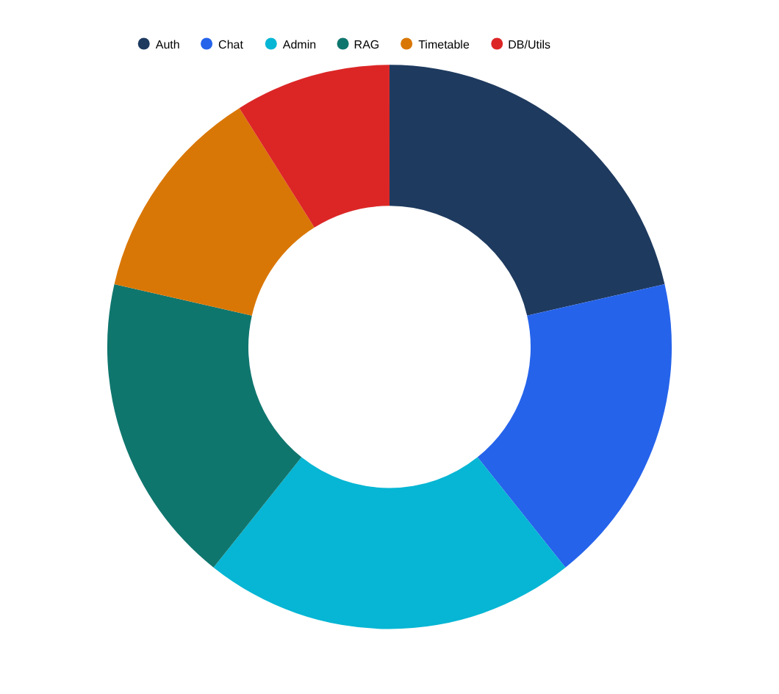
Tests automatisés
127
Tests automatisés
8
Modules pytest
✓
Base SQLite isolée en mémoire
✓
Pipeline GitHub Actions
28
Notes:
56 tests automatisés répartis sur 6 modules. La suite tourne sur SQLite en mémoire pour être indépendante de l'environnement. Chaque push GitHub déclenche le pipeline complet.
28

Slide 29


Pipeline CI/CD — GitHub Actions
Validation automatique à chaque push sur la branche principale
1
Push / Pull Request
Déclenchement automatique sur main
2
Tests backend
pytest sur SQLite en mémoire (127 tests)
3
Build frontend
npm run build · Next.js standalone
4
Build Docker
Validation des Dockerfiles backend + front
29
Notes:
Le pipeline garantit la non-régression. Toutes les modifications du code source sont validées automatiquement avant intégration. C'est une pratique professionnelle.
29

Slide 30
Déploiement Docker Compose
Une commande pour démarrer toute la stack
$ docker compose up -d --build
Frontend
Backend
PostgreSQL
Redis
Qdrant
:3000
:8000
:5432
:6379
:6333
localhost
localhost
localhost
localhost
localhost
Volumes nommés pour la persistance · Reproductibilité totale entre environnements
30
Notes:
Le déploiement se résume à une seule commande Docker. Cinq services orchestrés. Les données PostgreSQL et Qdrant sont persistées dans des volumes nommés. Reproductible sur n'importe quelle machine.
30

Slide 31
Bilan d'évaluation
Accès centralisé
Atteint
Réponses ancrées (RAG)
Atteint
Sécurité applicative
Atteint
Protection des données
Atteint
Support multilingue
Atteint
Administration complète
Atteint
Reproductibilité Docker
Atteint
Non-régression CI/CD
Atteint
31
Notes:
Tous les objectifs fonctionnels initiaux sont atteints. La qualité des réponses dépend bien sûr du corpus FAQ : plus il est riche, meilleures sont les réponses.
31

Slide 32
07
Bilan & perspectives
32
Notes:
32

Slide 33
Limites identifiées
Le projet est un PFA académique ; ces points devront être adressés pour une mise en production
⚠
Qualité des réponses dépendante du corpus FAQ importé
⚠
Dépendance à une clé API Groq Cloud externe
⚠
Pas de vérification email à l'inscription
⚠
HTTPS non activé en environnement local
⚠
Pas d'authentification 2FA pour l'administrateur
⚠
Supervision applicative (alertes) absente
33
Notes:
Soyez honnête sur les limites. Ce sont des points connus, documentés, qui correspondent à un projet académique et non à une mise en production institutionnelle.
33

Slide 34
Travaux futurs
→
Déploiement institutionnel avec HTTPS + HSTS
→
Vérification par email lors de l'inscription
→
Authentification 2FA pour l'administrateur
→
Export .ics des emplois du temps (Google Calendar, Outlook)
→
Evaluation RAGAS + Recall@K/MRR sur 30 a 50 questions
→
Audit de sécurité OWASP ciblé
→
Enrichissement continu du corpus FAQ
34
Notes:
Les perspectives concrètes pour faire évoluer le projet vers une vraie mise en production. Cela montre que vous avez une vision claire de la suite.
34

Slide 35

Conclusion
Chatbot USMS — PFA IACS 2025-2026
Application web multilingue (FR · EN · AR avec RTL)
RAG fonctionnel sur documents institutionnels réels
Sécurité RBAC + protection des données dès la conception
Stack reproductible via Docker Compose
Pipeline CI/CD avec 127 tests validés
Merci de votre attention · Questions ?
35
Notes:
Conclusion. Reprenez les 5 réalisations clés. Remerciez le jury pour l'attention et l'encadrant pour l'accompagnement. Invitez les questions.
35

Slide 36
Références
[1]
FastAPI Documentation — fastapi.tiangolo.com
[2]
Next.js Documentation — nextjs.org/docs
[3]
PostgreSQL Documentation — postgresql.org/docs
[4]
Qdrant Documentation — qdrant.tech/documentation
[5]
Groq Cloud Documentation — console.groq.com/docs
[6]
RAGAS - arxiv.org/abs/2309.15217
[7]
OWASP Top Ten — owasp.org/www-project-top-ten
[8]
RGPD + loi marocaine 09-08 / CNDP
36
Toutes les ressources consultées en mai 2026
Notes:
Dernière slide. Indiquez que toutes les sources sont des documentations officielles consultées en mai 2026.
36

